Slide 1

Rozwiązania
dla kultury
Stan prac legislacyjnych

Slide 2

Legislacja
w liczbach
9
projektów
zakończonych
21 PROJEKTÓW LEGISLACYJNYCH
I PROGRAMOWYCH OD POCZĄTKU
KADENCJI
5 ustaw ogłoszonych w Dzienniku Ustaw
4 uchwały przyjęte przez Radę Ministrów
4
projekty ustaw
w Sejmie
Wszystkie przyjęte przez Radę Ministrów
Wszystkie po pierwszym czytaniu
8
projektów w toku
prac rządowych
4 projekty wpisane do Wykazu prac
legislacyjnych i programowych RM
4 projekty oczekujące na wpis do Wykazu
prac legislacyjnych i programowych RM

Slide 3
Konstytucja
dla kultury
Nowelizacja ustawy
o organizowaniu i prowadzeniu
działalności kulturalnej
Transparentność
i stabilność organizacyjna
Etap:
wniosek o wpis do wykazu prac
legislacyjnych i programowych
Rady Ministrów
Transparentne zasady powoływania dyrektorów instytucji samorządowych
i państwowych
Społeczne Instytucje Kultury
Regulacja współprowadzeń

Slide 4






Transparentne zasady powoływania
dyrektorów instytucji
samorządowych i państwowych
Społeczne Instytucje
Kultury
Regulacja
współprowadzeń
10
lat
Maks. czas trwania
umowy na
współprowadzenie,
z możliwością ewaluacji
i przedłużenia umowy
Nowe możliwości
finansowania kultury
pozarządowej
Ujednolicenie zasad
powoływania i odwoływania
dyrektorów instytucji
Stabilne
finansowanie
na 3-5 lat
10%
Finansowania –
min. zaangażowanie
współorganizatora
3-5
Lat/sezonów art.
- maksymalna kadencja
dyrektora
Możliwość
finansowania
kosztów
administracyjnych
Możliwość przekazania przez JST instytucji do MKiDN i przekształcenia w państwową instytucję
Obowiązkowy konkurs
po drugiej kadencji

Slide 5


Ustawa
o ochronie
rynku książki
12
45%
Stabilny rynek książki,
większy wybór dla czytelników
Taka sama cena
w księgarni lokalnej
i sprzedaży
internetowej
miesięcy:
jednolita cena
książki
jednolitej ceny książki–
proponowany
maksymalny rabat
Etap:
wniosek o wpis do wykazu prac
legislacyjnych i programowych
Rady Ministrów
10%
3%
Państwowy system
raportowania danych
o sprzedaży
Min. wynagrodzenia
dla autora
Min. wynagrodzenie
dla tłumaczy

Slide 6



Ustawa
o ochronie
rynku książki
Bezpieczeństwo twórców
i jakość dla czytelników
Uwzględnienie
cyfrowych form
książki
Preferencyjne rabaty
dla bibliotek, instytucji kultury, uczelni, instytutów badawczych
i targów książki
Godne warunki pracy
dla ludzi tworzących
książki
Etap:
wniosek o wpis do wykazu prac
legislacyjnych i programowych
Rady Ministrów
Automatyzacja
raportowania
danych z rynku
Dane służące państwu
do kształtowania
skutecznego wsparcia

Slide 7





System
wypożyczeń
bibliotecznych
Więcej środków dla twórców książek
bez dodatkowych kosztów dla czytelników
Dwukrotne zwiększenie
kwoty na wynagrodzenia
dla twórców i wydawców
za wypożyczenia
Uprawnieni: pisarze,
tłumacze, ilustratorzy
i wydawcy
Podział wynagrodzeń:
75% dla twórców,
25% dla wydawców
Etap:
projekt procedowany do Senatu
Finansowanie nadal
z Funduszu Promocji
Kultury
Wypożyczanie książek
pozostaje bezpłatne
dla czytelników

Slide 8
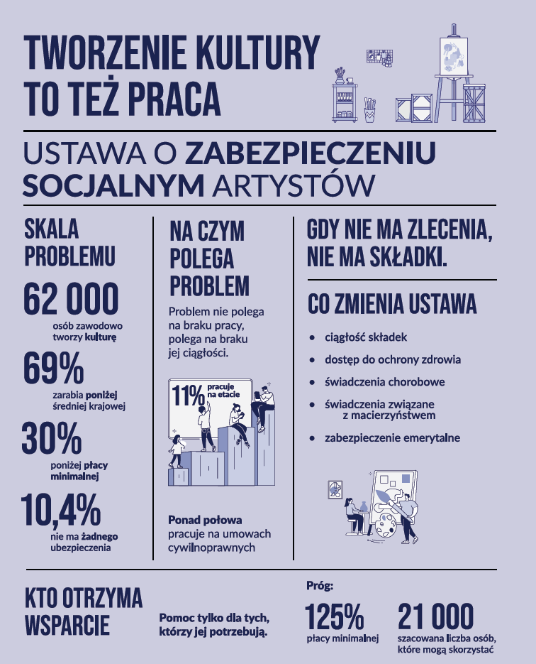
Zabezpieczenie
SPOŁECZNE
artystów
Dostęp do ubezpieczeń społecznych
uwzględniający specyfikę pracy
artystycznej
Etap:
prace w komisji sejmowej (druk nr 2644),
skierowany do II czytania w Sejmie

Slide 9
Zabezpieczenie
SPOŁECZNE
artystów
Etap:
prace w komisji sejmowej (druk nr 2644),
skierowany do II czytania w Sejmie
To nie świadczenie dla artystów, ale DOSTĘP do ubezpieczeń – nie wypłaca beneficjentom gotówki
Dotyczy aktywnych zawodowo artystów o najniższych dochodach
System celowany i ograniczony z coroczną weryfikacją prawa do wsparcia

Slide 10
Ustawa
O archiwach
Cyfrowe
dokumenty
uzyskują moc prawną
oryginału
Ograniczenie
przechowywania
dokumentów
papierowych
Nowoczesna administracja,
zachowane dziedzictwo
Etap:
projekt skierowany do prac
w komisjach sejmowych
(druk nr 3000)
Brak obowiązku
wdrażania
nowego systemu
informatycznego
przez podmioty
Nowe funkcje
edukacyjne
archiwów

Slide 11




Prawa autorskie
w sektorze
gier wideo
Dostosowanie prawa autorskiego
do specyfiki rynku gier wideo.
Wprowadzenie terminu
„gra wideo” jako
przykładowego
rodzaju utworu
Prostsze zasady
przenoszenia
praw autorskich
i licencji wyłącznych
Etap:
wniosek o wpis do wykazu prac
legislacyjnych i programowych
Rady Ministrów
Dostosowanie prawa
odstąpienia od umowy
do cyklu produkcji gry
– termin do 20 lat
Dłuższy okres
obowiązywania licencji
udzielanych przez twórców

Slide 12





kinematografiA
Stabilne warunki dla polskiej produkcji
audiowizualnej. Wsparcie realizacji
międzynarodowych koprodukcji
serialowych
Etap:
Projekty skierowane do Senatu
Przedłużenie programu
zachęt do 2037 r.
Minimum 100 mln zł
rocznie na system zachęt
Mniejsze obciążenia
administracyjne
producentów i kin
Konwencja
Rady europy
Z lille
Pierwszy traktat
Rady Europy ustanawiający
zasady międzynarodowej
koprodukcji seriali
(podpisany przez Polskę
26 marca 2026 r.)
Łatwiejszy dostęp
do zagranicznych
źródeł finansowania

Slide 13




reforma
Mediów
Niezależne media publiczne,
przejrzyste zarządzanie i stabilne
finansowanie
Etap:
projekt oczekuje na procedowanie
Przez Stały Komitet Rady Ministrów
Przejrzyste konkursy
na kierownictwo
mediów publicznych
Wymogi kompetencyjne
i dotyczące apolityczności
Finansowanie mediów
publicznych z budżetu
Państwa na poziomie
2,5 mld zł
Nowe zasady działania
KRRiT,
likwidacja abonamentu
i Rady Mediów Narodowych
Wdrożenie
Europejskiego Aktu
o Wolności Mediów
do polskiego prawa

Slide 14




Ustawa o ochronie
Zabytków i opiece
Nad zabytkami
Skuteczniejsza ochrona,
prostsze procedury,
cyfrowy rejestr.
Więcej środków
w Narodowym Funduszu
Ochrony Zabytków
Silniejsza ochrona
miejsc UNESCO
Skuteczniejsza ochrona
Etap: wniosek o wpis
do Wykazu prac
legislacyjnych RM
Weryfikacja gminnej
ewidencji
i skuteczniejsza
ochrona zabytków
Większe gwarancje
proceduralne
dla właścicieli

Slide 15




Ustawa o ochronie
Zabytków i opiece
Nad zabytkami
Prostsze inwestycje
Cyfrowy rejestr
Etap: wpis do prac legislacyjnych,
uzgodnienia międzyresortowe
Etap: wniosek o wpis do Wykazu
prac legislacyjnych RM
Możliwość
przenoszenia
pozwoleń
konserwatorskich
Elektroniczny rejestr
zabytków jako
publiczny rejestr
urzędowy
Sprawniejsze
remonty zabytków
Sankcje za naruszenie
obowiązków

Slide 16
Wniosek
o wpis
do wykazu
Podpis/
wejście
w życie
Konsultacje
skRM
RM
Sejm
senat
Ustawa o organizowaniu i prowadzeniu
działalności kulturalnej
Ustawa o ochronie rynku książki
Ustawa o zabezpieczeniu
społecznym artystów
Ustawa o archiwach
System Wypożyczeń Bibliotecznych
Prawa autorskie w sektorze gier wideo
Konwencja Rady Europy dotycząca
koprodukcji seriali audiowizualnych
Deregulacja w kinematografii
Ustawa medialna
Ustawa o ochronie zabytków
i opiece nad zabytkami

Slide 17
Rozwiązania
dla kultury
Stan prac legislacyjnych

